Slide 1
Fundamentos Framework Collection
Treinamento

Slide 2
Framework Collection
Tópicos
Conceitos
Framework Collection

Slide 3
Framework Collection
Conceitos
Collection
Objeto que contém (e gerencia) outros objetos
Armazena, obtém, manipula e comunica dados agregados
Exemplos:
Coleção de Cartas num jogo de poker
E-mails em uma pasta de e-mail
Destinatários de um e-mail
...

Slide 4
Framework Collection
Conceitos
Generics
Permite criar templates
Classes parametrizadas
No Framework Collection é possível explicitar o tipo de elemento que a estrutura armazenará através de GENERICS
FUTURAMENTE ESTUDAREMOS MAIS ;)

Slide 5
Framework Collection
Framework Collection
Provê uma arquitetura unificada para representar e manipular coleções
Conjunto de Interfaces e Classes concretas
Reduz o esforço de programação
Não é necessário criar estruturas para manipular coleções
JDK provê o Framework Collection
Incrementa a velocidade e qualidade dos programas
A implementação da JDK é altamente otimizada

Slide 6
Framework Collection
Framework Collection (continuação)
Permite interoperabilidade entre API’s não relacionadas
As interfaces funcionam como a linguagem comum entre as API’s
Incrementa o Reuso
Novas estruturas de dados em conformidade com o padrão do framework são reutilizáveis naturalmente

Slide 7
Framework Collection
Collection Interfaces
Interfaces Collections são tipos de dados abstratos que representam coleções
Ocultam os detalhes de implementação permitindo baixo acoplamento
Comportamento Polimórfico

Slide 8
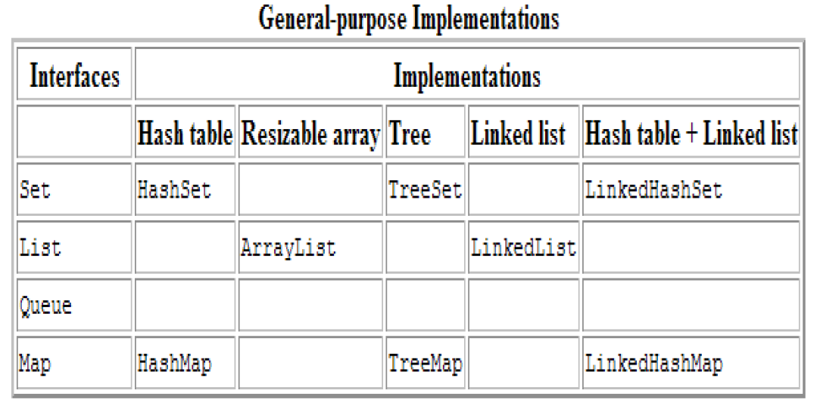
Framework Collection

Slide 9
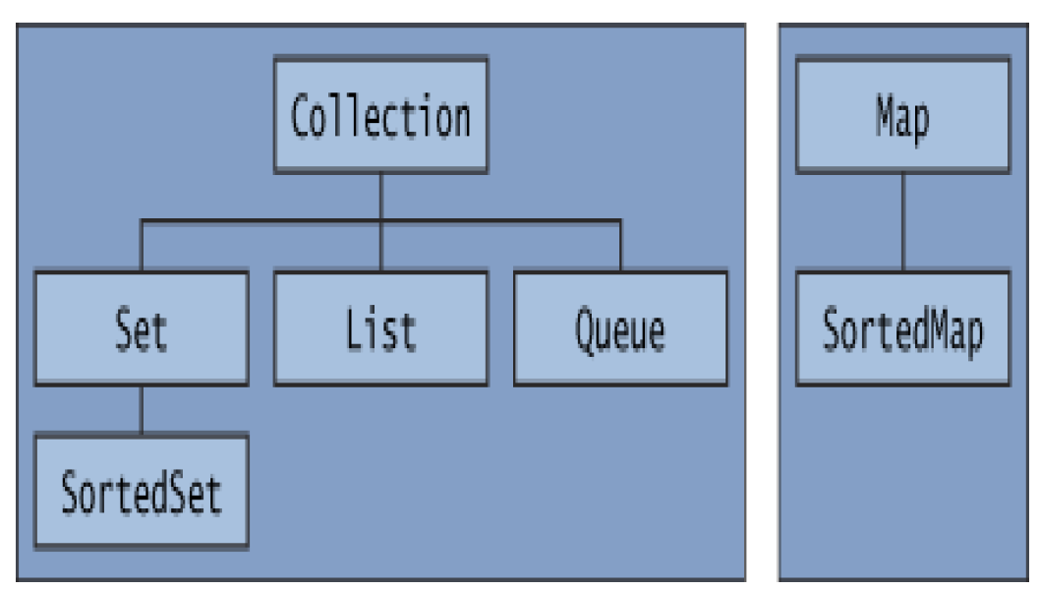
Framework Collection

Slide 10
Framework Collection
“Collection” Interface
Interface base do Framework Collection
Define a visão mais geral de uma coleção
JDK não fornece implementação direta desta interface, apenas para as subinterfaces, tais como Set e List

Slide 11
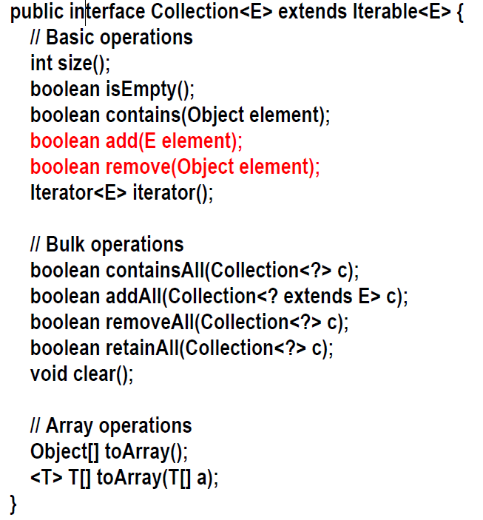
Framework Collection

Slide 12
Framework Collection
“Collection” Interface
add(E element)
Adiciona um elemento à coleção
Se for um Set, respeita a regra de “não duplicidade”
Retorna true se esta coleção foi alterada e false caso contrário
remove(Object element)
Remove o elemento especificado da coleção
Retorna true se o elemento foi removido e false caso contrário

Slide 13
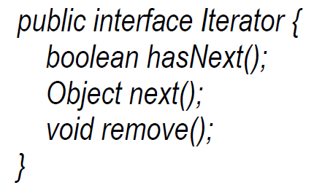
Framework Collection
Collection Traversing
for-each
Construção que permite percorrer os itens de uma coleção usando uma estrutura de loop
Iterator
Objeto que permite percorrer a coleção e remover elementos
hasNext(): true se tem próximo
next(): Itera para o próximo item
remove(): Remove item atual

Slide 14
Framework Collection
“Collection” Interface (Bulk Operations)
containsAll(Collection): true indica que a coleção contém todos os itens da coleção passada como parâmetros
addAll(Collection): Adiciona todos os itens da coleção passada como parâmetro na coleção destino
removeAll(Collection): Remove todos os itens da coleção passada como parâmetro na coleção destino
clear(): Remove todos os itens da coleção

Slide 15
Framework Collection
“Collection” Interface (Array Operations)
toArray()
Cria um array formado com os itens da coleção
Permite compatibilidade com API’s antigas que trabalham apenas com arrays

Slide 16
Framework Collection
“Set” Interface
Representa uma coleção que NÃO permite itens duplicados
Duplicado
Dois elementos são considerados iguais em acordo com os métodos equals() e hashCode()
Classes Concretas
HashSet
TreeSet
LinkedHashSet

Slide 17
Framework Collection
Classe HashSet
Mais rápido do que TreeSet, mas não garante ORDEM
Oferece tempo de performance constante para as operações básicas
add, remove, contains e size
Implementação de Set mais comumente utilizada

Slide 18
Framework Collection
Interface SortedSet
Define estrutura para manter dados numa determinada ordenação (sorted)
comparator(): Retorna objeto comparator utilizado para definir semântica de ordenação
first(): Retorna o primeiro elemento
last(): Retorna o último elemento

Slide 19
Framework Collection
Ordem Natural
Definido pela interface Comparable
Exemplos de classes que implementam Comparable
String (ordem alfabética), Date (ordem cronológica), Integer (ordem numérica), ...
Interface Comparator
Pode ser passado para classes do Framework capazes de definirem semânticas de ordenação

Slide 20
Framework Collection
Classe TreeSet
Implementa a interface SortedSet
Mantém uma semântica de ordenação (Comparable, Comparator)

Slide 21
Framework Collection
Classe LinkedHashSet
Implementado como uma tabela hash com lista encadeada
Mantém a ordem de inclusão dos itens e executa com velocidade aproximada ao do HashSet

Slide 22
Framework Collection
Sincronização de Coleções
Coleções sincronizadas são aquelas que podem ser processadas por múltiplas Threads (acesso concorrente)
HashSet, LinkedHashSet e TreeSet NÃO são sincronizadas

Slide 23
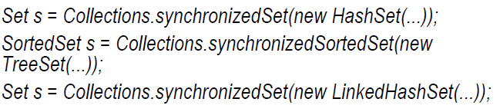
Framework Collection
Sincronização de Coleções

Slide 24
Framework Collection
“List” Interface
Coleção ordenada (sequência)
Listas podem conter elementos duplicados (diferente dos Sets)
Operações adicionais
Acesso posicional
Pesquisa (search) retornando a posição
Iteração (iterator) aproveitando a sequência natural
Sublistas (range view)

Slide 25
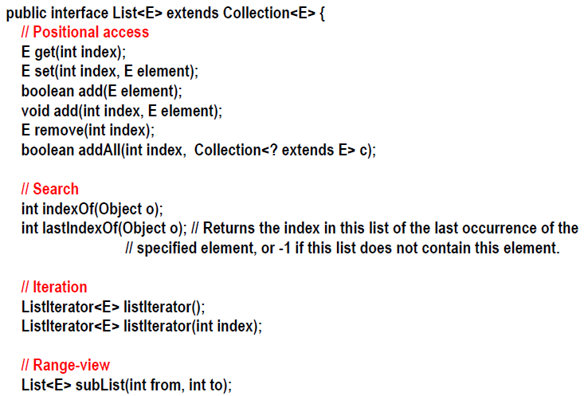
Framework Collection

Slide 26
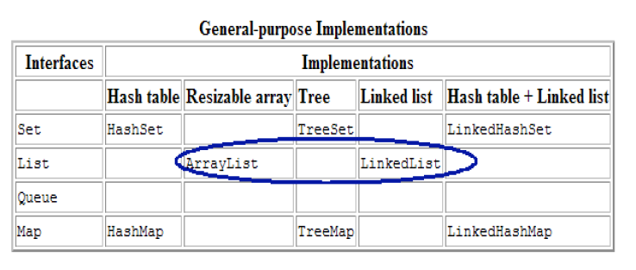
Framework Collection

Slide 27
Framework Collection
Classe ArrayList
Implementação de List baseada em array (redimensionamento de array!!)
Tempo constante para acesso posicional
get(index), set(index), ...
Rápido
Usa um array interno para armazenar os itens
Capacidade de um ArrayList é o tamanho do array interno
O array é redimensionado se necessário
ensureCapacity
Redimensiona a capacidade do array
Util antes de adicionar uma grande capacidade de elementos
Reduz a quantidade de realocação

Slide 28
Framework Collection
Classe LinkedList
Implementação baseado numa lista encadeada

Slide 29

Framework Collection
Sincronização de Listas
Múltiplas Threads gerenciando (adicionando, removendo, ...) elementos de uma lista

Slide 30
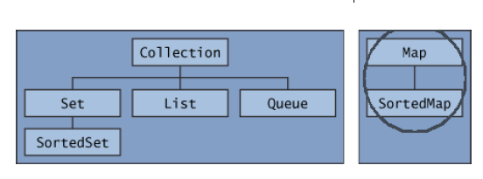
Framework Collection
Interface “Map”
Gerencia estruturas Chave/Valor
Um Map NÃO pode conter chaves duplicadas

Slide 31
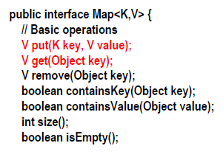
Framework Collection

Slide 32
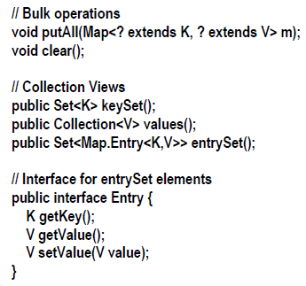
Framework Collection

Slide 33
Framework Collection
Interface “SortedMap”
Define semântica de ordenação pela “chave”
Análogo ao SortedSet

Slide 34
Framework Collection
Implementações de Map
HashMap
Maior Performance
Não mantém ORDEM
Mais utilizada (mais comum)
LinkedHashMap
Boa performance (próximo do HashMap)
Mantém Ordem
TreeMap
Implementa SortedMap (semântica de ordenação)

Slide 35
Framework Collection
Iterator
Iterar (traversing) sob os elementos de forma independente da implementação
Remover e Obter o Elemento
Pattern GoF (Iterator)
ListIterator
Iteração Bi-Direcional
Collection
public Iterator iterator();
List
public ListIterator listIterator();

Slide 36
Framework Collection
Collections (Utilitários)
Utilitários para retornar Set, List e Map vazios
Collections.emptySet()
Collections.emptyList()
Collections.emptyMap()
Ordenação
Collections.sort(Collection)
Collections.sort(Collection, Comparator)
Embaralhamento (shuffling)
Collections.shuffle(Collection)

Slide 37
Framework Collection
Collections (Utilitários)
reverse: Inverte a ordem dos elementos de um List
fill: Sobrescreve os elementos da lista com um objeto específico (util para reinicialização da lista)
copy: Copia os elementos de uma lista em outra
swap: Troca os elementos de posição
addAll: Adiciona todos os elementos em uma Collection
binarySearch: Pesquisa binária
frequency: Frequência de um elemento na lista
disjoint: true se a intercecção de duas listas é vazio

